Slide 1




Kể chuyện
Kể chuyện được chứng kiến hoặc tham gia
(Trang 129)

Slide 2
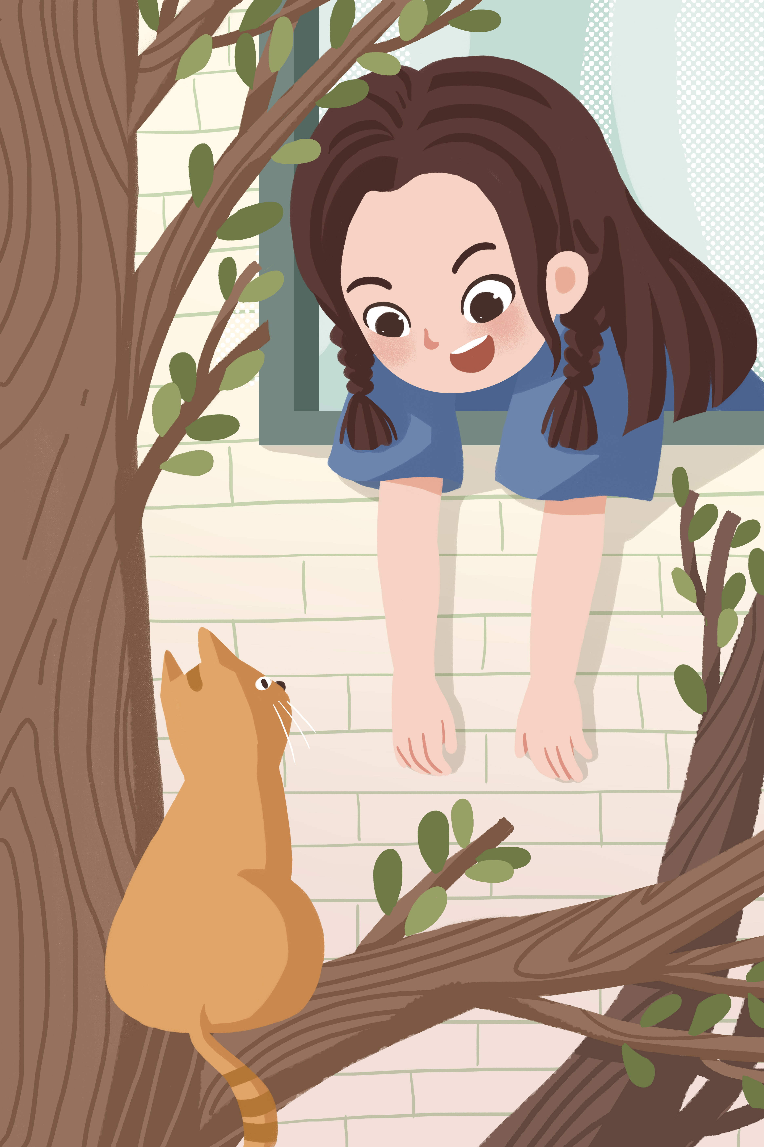
Nội dung
1
2
3
Tìm hiểu đề
Các bước kể chuyện
Thực hành
kể chuyện

Slide 3
Tìm hiểu đề

Slide 4
ĐỀ BÀI
Kể về một việc làm tốt của bạn em.

Slide 5


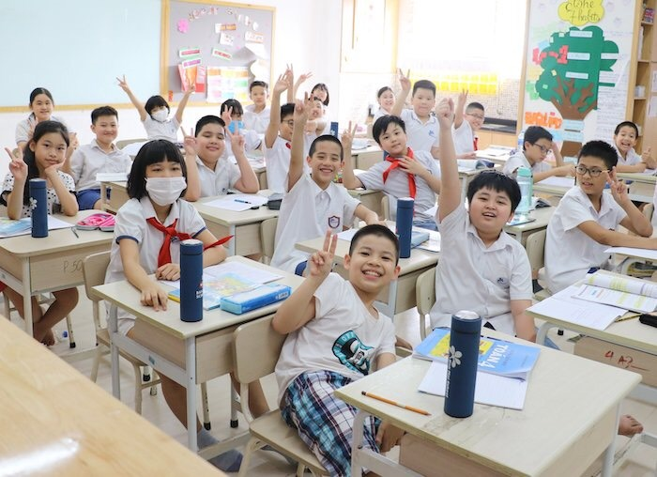
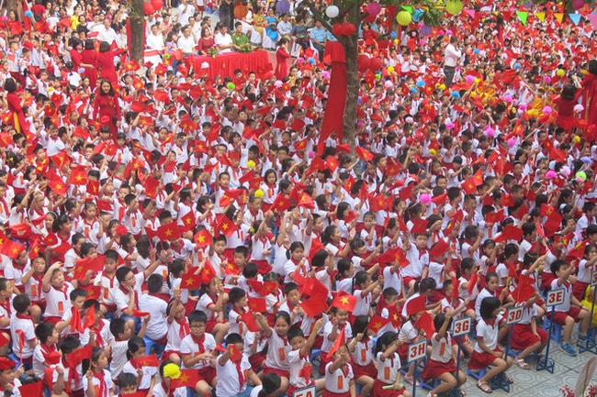
Gợi ý:
Em chọn người bạn nào đã làm việc tốt để kể?
Bạn cùng lớp, trường.

Slide 6
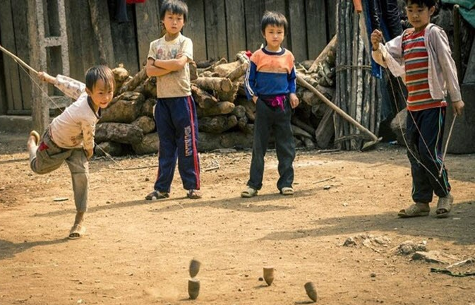
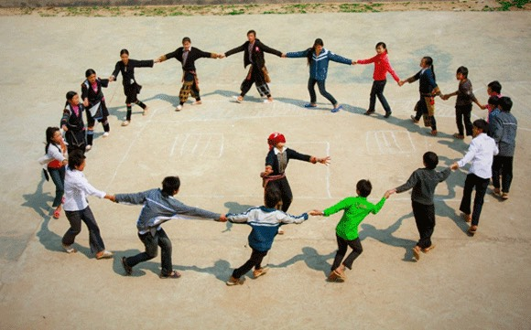
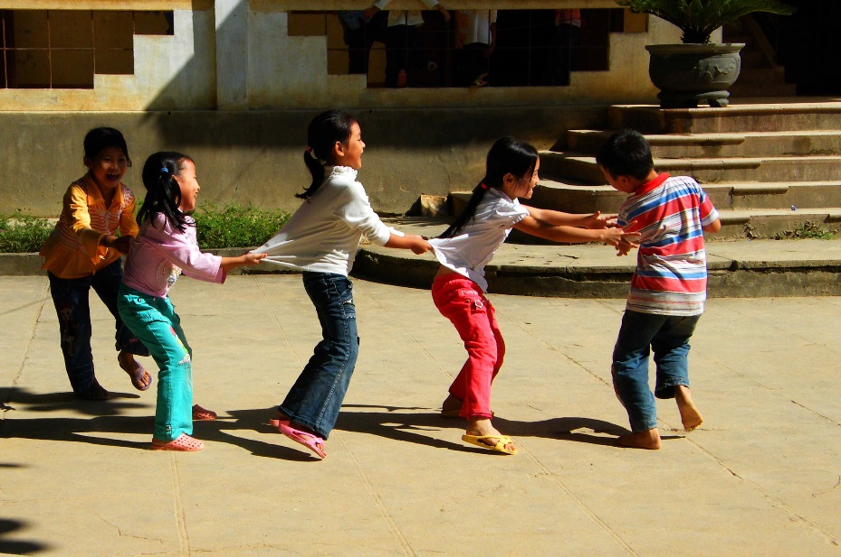
Gợi ý:
Em chọn người bạn nào đã làm việc tốt để kể?
Bạn cùng làng, phố, khu tập thể.

Slide 7
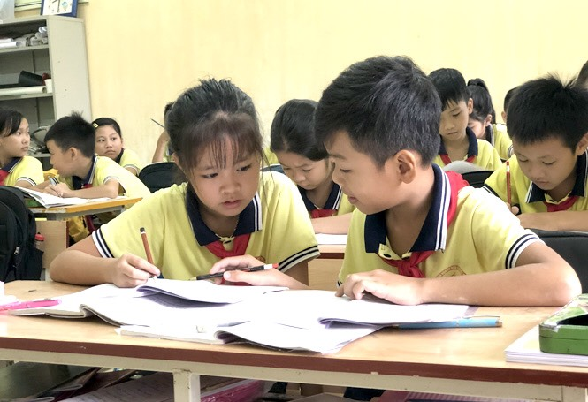
Gợi ý:
Em kể về việc làm tốt nào của bạn?
Giúp đỡ bạn học tập tiến bộ.

Slide 8
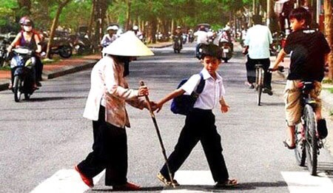
Gợi ý:
Em kể về việc làm tốt nào của bạn?
Giúp đỡ người già.

Slide 9
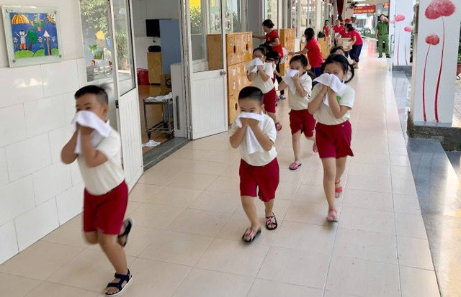
Gợi ý:
Em kể về việc làm tốt nào của bạn?
Cứu bạn thoát hiểm.

Slide 10
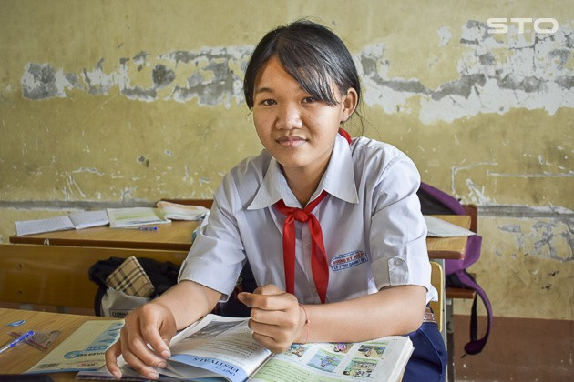
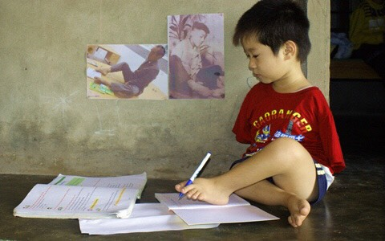
Gợi ý:
Em kể về việc làm tốt nào của bạn?
Tự vượt khó để vươn lên khó khăn.

Slide 11
Các bước
kể chuyện

Slide 12
Hướng dẫn kể chuyện
1. Mở đầu câu chuyện
Giới thiệu hoàn cảnh, tình huống dẫn đến việc làm của bạn.
2. Diễn biến của câu chuyện
Nêu diễn biến câu chuyện (suy nghĩ, hành động, lời nói cụ thể của bạn).
3. Kết thúc câu chuyện
Nêu kết quả việc làm của bạn và cảm nghĩ của em về bạn.

Slide 13



Thực hành kể chuyện
Bình thường
Tiêu chí đánh giá
Tốt
Rất tốt
Đúng nội dung yêu cầu đề bài
2. Cách kể rõ ràng, mạch lạc, hấp dẫn
3. Nêu được ý nghĩa của câu chuyện

Slide 14

Suy ngẫm sau câu chuyện
Nêu cảm nghĩ của em về việc làm tốt của bạn em?
Em học tập được điều gì qua câu chuyện?

Slide 15
Chúc các con
học tốt!

